Slide 1

PROJET ÉLECTRONIQUE
Chargeur de
Batteries
Conception d'un chargeur universel Li-Ion / LiPo / LiFePO4
alimenté par USB · Panneau solaire · 12V
2024 – 2025

Slide 2
Plan de la présentation
01
Contexte & Objectifs
02
02
Types de Batteries
03
Modes d'Alimentation
04
Contrôleurs de Charge Solaire
05
Fuel Gauges — Jauges de Batterie
06
Conception Électronique (EAGLE)
07
Composant Retenu : MAX17055
09
08
Avancement & PCB
09
Conclusion & Perspectives

Slide 3
Contexte & Objectifs
Le projet consiste à concevoir un chargeur de batterie universel permettant :
3
3
Charger des batteries Li-Ion, LiPo et LiFePO4
Intégrer plusieurs sources d'alimentation (USB, solaire, 12V)
Surveiller l'état de charge en temps réel via I²C
Assurer la sécurité complète des cellules (surcharge, surintensité)
Respecter des contraintes CMS, low-cost et reproductibles
Types de
batteries
Sources
d'alimentation
I²C
Interface de
communication

Slide 4
Types de Batteries Supportées
Li-Ion
LiPo
LiFePO4
Tension nominale :
Tension nominale :
Tension nominale :
3,6 V
3,7 V
3,2 V
Tension max charge :
Tension max charge :
Tension max charge :
4,2 V
4,2 V
3,65 V
Capacité cible :
Capacité cible :
Capacité cible :
5–7 Ah
5–7 Ah
5–7 Ah
Méthode de charge :
Méthode de charge :
Méthode de charge :
CC-CV
CC-CV renforcé
CC-CV (seuils bas)
✓ Haute densité énergétique, recharge rapide
✓ Légèreté, flexibilité de forme
✓ Stabilité thermique, longue durée de vie
✗ Sensible surcharge, risque surchauffe
✗ Fragile, risque gonflement
✗ Densité énergétique plus faible

Slide 5



Modes d'Alimentation
USB Prévu dans le cahier des charge
Panneau Solaire
Alimentation 12 V
5 V
Jusqu'à 28 V
12 V
Port USB universel
Puissance adaptée à la charge
Connexion simplifiée
Charge en autonomie solaire
Gestion des variations de tension
Régulation MPPT recommandée
Alimentation filaire externe
Alternative fiable en intérieur
Compatibilité directe
Courant de charge : 1 A par cellule — Protection BMS intégrée sur chaque mode

Slide 6
Contrôleurs de Charge Solaire
Référence | Fabricant | Tension entrée | I max | MPPT | Remarque
BQ24650 | Texas Instruments | 5 – 28 V | 10 A | Possible | ⭐ Favori — très flexible
LT3652 | Analog Devices | 4,95 – 32 V | 2 A | Intégré | Compact, MPPT natif
CN3791 | Consonance | 6 – 28 V | 3 A | Fixe | Économique, populaire
LTC4015 | Analog Devices | 4,5 – 35 V | 20 A | Digital + I²C | Haut de gamme
CN3767 | Consonance | 5 – 24 V | 4 A | Non | Compact, 1–4 cellules
BQ25713 | Texas Instruments | 3,5 – 24 V | 5 A | Non | Buck-Boost + I²C

Slide 7
Fuel Gauges — Jauges de Batterie
Qu'est-ce qu'un fuel gauge ?
Composants étudiés
Circuit intégré mesurant avec précision l'état de charge (SoC) d'une batterie.
Dans ce projet, le fuel gauge communique en I²C avec une carte ESP32 + écran pour afficher :
Référence | Chimie | Caractéristique
MAX17048 | Li-Ion/LiPo | 1 cellule
MAX17055 | Li-Ion/LiFePO4 | Multi-chimie ⭐
MAX17260 | Li-Ion/LiFePO4 | Très précis
MAX17262 | Li-Ion/LiFePO4 | Avancé
LC709204F | Li-Ion/LiPo | Basse conso
STC3115 | Li-Ion/LiPo | Économique
BQ40Z50 | Li-Ion/LiPo | Pack + BMS
Taux de charge (SoC)
Tension de la cellule
Courant de charge
Temps restant estimé

Slide 8
Composant Retenu : MAX17055
Fuel Gauge — Analog Devices (Maxim)
Intégration dans le schéma EAGLE
Pourquoi ce choix ?
1
Lignes SDA / SCL + résistances pull-up
Interface I²C native — compatible ESP32
Supporte Li-Ion ET LiFePO4 (multi-chimie)
Très précis, sans calibration initiale
Mesure : tension, courant, température, SoC
Calcul du temps restant de charge/décharge
Boîtier CMS, soudable
2
Résistance sense (mesure courant)
3
Condensateurs de découplage alimentation
4
Thermistance NTC (optionnel — température)
5
Borniers de test (validation matérielle)

Slide 9
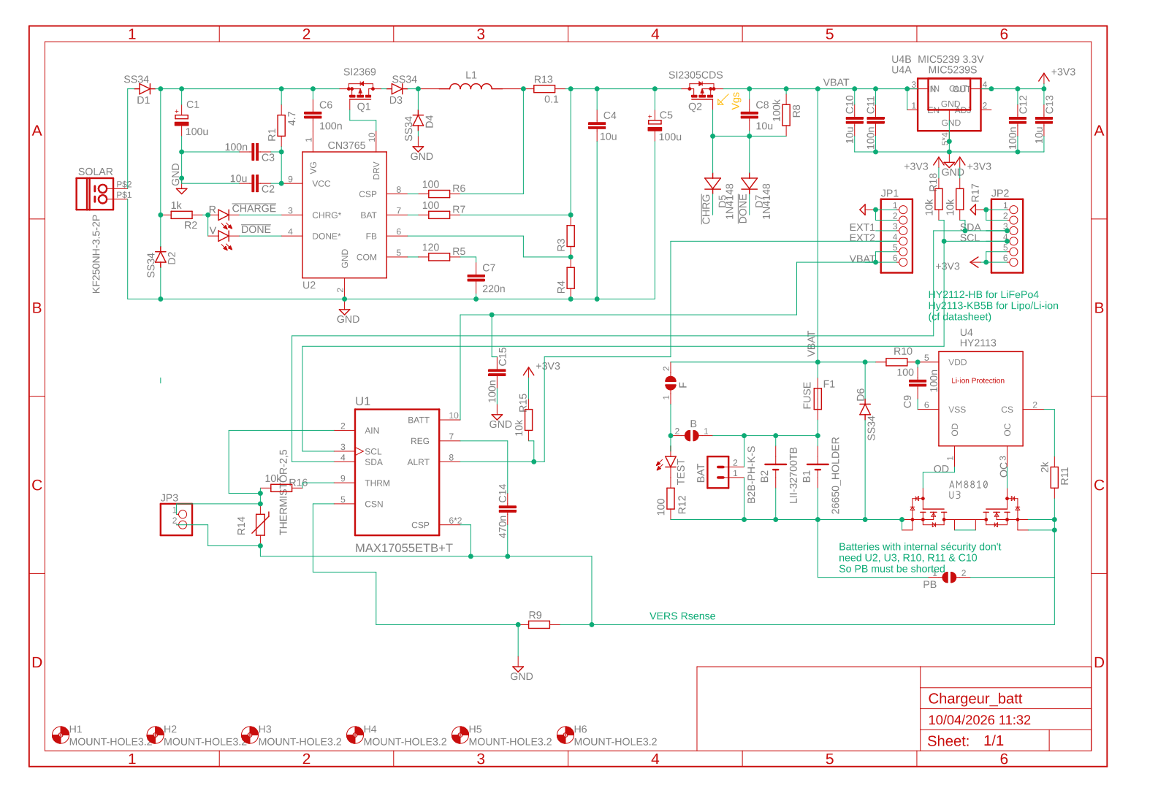
Conception Électronique (EAGLE) Schéma électrique

Slide 10
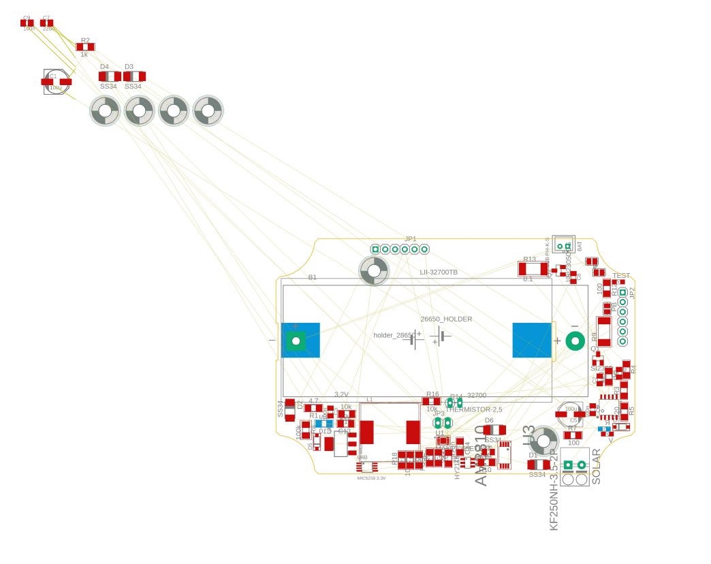
Conception Électronique (EAGLE)
Placement/Routage – En Cours

Slide 11
Avancement PCB
Séances 1–6
✓ Terminé
Semaine 6–8
✓ Terminé
Semaine 10–12
✓ Terminé
Recherche composants
Installation EAGLE
Saisie schéma électronique
Modules de charge, fuel gauges, vérification disponibilité RS/Farnell/LCSC
Résolution conflits de fichiers, configuration bibliothèques spécifiques
Bus I²C, MAX17055, résistances pull-up, validation avec M. Peter
Semaine 12
✓ Terminé
Semaine 14+
→ En cours
À venir
○ À venir
Génération fichier .BRD
Placement composants PCB
Routage & Fabrication
Schéma validé sans erreurs, export vers routage PCB
Contraintes mécaniques, connecteurs, perçages — en cours
Routage des pistes, validation DRC, commande prototype

Slide 12
Conclusion &
Perspectives
Bilan
Fuel gauge MAX17055 sélectionné — polyvalent, précis, I²C natif
Contrôleur CN3765 identifié comme solution principale (28V solaire)
Schéma électronique finalisé et validé sous Autodesk EAGLE
Placement PCB en cours sur base des contraintes mécaniques
Prochaines étapes
Routage PCB → Fabrication du prototype
Batterie de tests pour tester le prototype
Possible tests sur banc avec différentes chimies de batteries

